Slide 1
Joint Operational Programme Romania–Republic of Moldova 2014 – 2020
Depunerea pachetului de aplicație

Slide 2
Calendar apeluri de proiecte
Actiuni | Apel HARD | Apel SOFT
1) Lansare apel | 21 Decembrie 2017
2) Helpdesk | 21 Decembrie 2017 – 27 Aprilie 2018
3) Sesiuni de informare și instruire | Februarie – Aprilie 2018
4) Dată limită depunere on-line (închidere apeluri) | 7 Mai 2018, 16:00 (ora României)
5) Dată limită depunere - varianta tipărită | 11 Mai 2018, 16:00 (ora României)
6) Etape depunere | 2 etape | 1 etapă
7) Evaluare | 3 pași | 2 pași

Slide 3
Etape depunere Apel 1 proiecte Hard
Etapă | Format | Data limită | Documente
Etapa 1 | On-line & format tipărit | 7 Mai 2018, 16:00 | Pachetul de aplicație (cererea de finanțare + documente suport) (Ghid, secțiunea 2.6.6)
 |  | 11 Mai 2018, 16:00
Etapa 2 | On-line & format tipărit | Data specificată de Comitetul de Selectie a Proiectelor (CSP) în notificare | Documente suplimentare (tehnico-economice) (Ghid, secțiunea 2.6.7)
! ATENȚIE
Toate documentele depuse on-line trebuie să fie identice cu cele depuse în format tipărit

Slide 4
Etape depunere Apel 2 proiecte SOFT
Etapă | Format | Data limită | Documente
Etapa 1 (unica) | On-line & format tipărit | 7 Mai 2018, 16:00 | Pachetul de aplicație (cererea de finanțare + documente suport) (Ghid, secțiunea 2.6.6)
 |  | 11 Mai 2018, 16:00
! ATENȚIE
Toate documentele depuse on-line trebuie să fie identice cu cele depuse în format tipărit

Slide 5
Documente depuse în etapa 1 – Apel 1 & 2
Cererea de finanțare + Matricea cadru logic + Bugetul
Declarația Aplicantului
Declarațiile de parteneriat
Statute sau alte documente relevante
Bilanțul și contul de profit și pierdere
Certificate de înregistrare fiscală
Certificate privind lipsa datoriilor la bugetul de stat
Certificate privind lipsa datoriilor la bugetul local
Formularul (de auto-evaluare) privind ajutorul de stat
Fișele de post
Devizul de cheltuieli pentru componenta de infrastructură (valabil doar pentru Apel 1 Hard)
Justificarea costurilor
Planul financiar al proiectului
Împuternicire /mandat /dispoziție /decizie pentru semnarea documentelor (dacă persoana care le semnează este alta decât reprezentantul legal)

Slide 6
Documente depuse în etapa 2 – Apel 1
Studiul de Fezabilitate
Evaluarea privind impactul asupra mediului
Autorizația de construire
Alte acorduri, aprobări, autorizații necesare, altele decât cele incluse în Studiul de fezabilitate
Dovada dreptului de proprietate (valabil pentru toate locațiile unde vor fi executate lucrări de infrastructură sau unde vor fi instalate echipamente cu o valoare mai mare de 60,000 EUR)
Actele legale care atestă dreptul asupra locațiilor (valabilitate până în 2032)
Extrase din registre publice (extrase de carte funciară)
Declarații că locațiile nu sunt grevate de sarcini, nu fac obiectul litigiilor pe rol și al revendicărilor, conform legislației naționale
În cazul în care Partenerul nu este și proprietarul locațiilor unde vor fi executate lucrări de infrastructură sau unde vor fi instalate echipamente cu o valoare mai mare de 60,000 EUR, acordul proprietarului (părțile relevante), trebuie tradus în limba engleză, ștampilat și semnat de către reprezentantul legal al respectivului Partener.

Slide 7
Conținut cerere de finanțare
PARTEA A | Sumarul de proiect
PARTEA B | Beneficiarii (partenerii) proiectului
PARTEA C | Descrierea proiectului + Matricea cadru logic
PARTEA D | Bugetul (parteneri + consolidat)
Devizul de cheltuieli pentru componenta de infrastructură (doar pentru Apel 1 Hard)
Justificarea costurilor
Planul financiar al proiectului

Slide 8
Cerințe obligatorii cerere finanțare și anexe depuse în etapa 1
Pentru completarea cererii de finanțare trebuie utilizat exclusiv formatul din Ghidul Solicitantului
Formatul din Ghid poate fi completat doar în Adobe Acrobat Reader DC (care poate fi descărcat gratuit de la adresa: https://get.adobe.com/reader/)
Trebuie completate toate secțiunile și câmpurile formularului, cu respectarea ordinii, validărilor și atenționărilor generate automat
Cererea de finanțare trebuie completată obligatoriu în limba engleză
Documentele suport trebuie depuse atât în limba națională, cât și în varianta tradusă în limba engleză
Toate copiile trebuie să poarte mențiunea “According to the original”
Data, semnătură și stampila (conform legii) trebuie să fie lizibile
Toate documentele trebuie să fie valabile la data depunerii
Dacă persoana care semnează documentele este alta decât reprezentantul legal - Împuternicire /mandat /dispoziție /decizie pentru semnarea documentelor

Slide 9
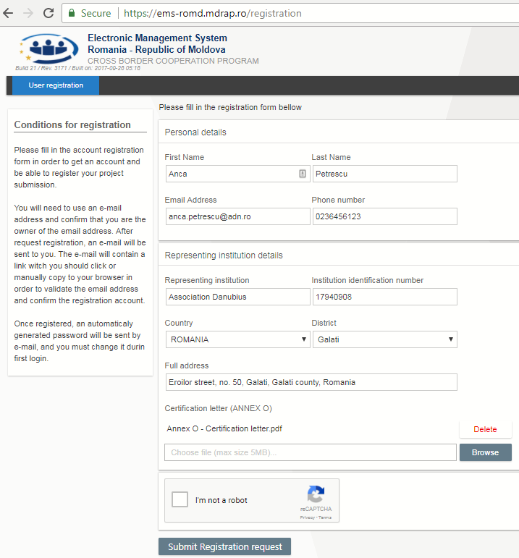
Inregistarea utilizatorilor in EMS

Slide 10
Depunerea on-line (EMS-ENI)
Conditii obligatorii
Depunerea on-line se face in platforma EMS, la adresa http://ems.brctiasi.ro/ro_md/applications/applications-for-call
Se va utiliza un browser modern, recomandabil Google Chrome min v62 sau Mozilla Firefox min v57
Contul de utilizator cu care se face depunerea trebuie in prealabil validat de catre administratorul EMS
Apelul trebuie sa fie in starea Open (deschis)
Inchidere apeluri 1 si 2: 7 Mai 2018, ora 16.00 (ora României)

Slide 11
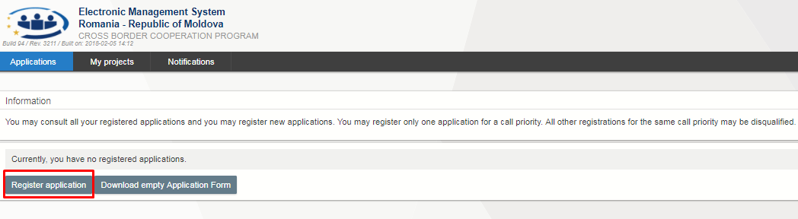
Depunerea on-line (EMS-ENI)

Slide 12
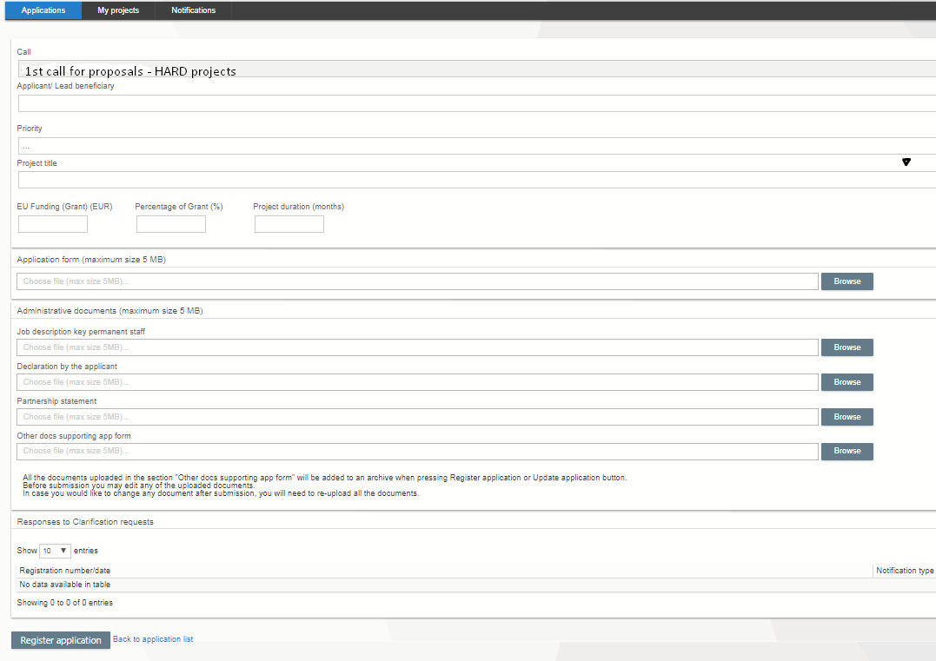

Slide 13
Depunerea în format tipărit
Documentele trebuie trimise în plic sigilat
Pe plic trebuie obligatoriu menționate următoarele:
Numărul apelului de proiecte și numărul priorității
Tipul proiectului: HARD sau SOFT
Titlul proiectului
Numele aplicantului (in limba ENGLEZĂ)
Numărul unic de înregistrare (generat automat de către EMS după finalizarea înregistrării on-line)
Adresa:
Secretariatul Tehnic Comun
Biroul Regional pentru Cooperare Transfrontalieră Iași
Strada Dimitrie Ralet, nr. 2A, cod poștal 700108
Iași, județul Iași, ROMÂNIA
Telefon: +40 232 270646
Fax: +40 232 260 646
În atenția: Coordonator CSP pentru proiectele HARD / SOFT

Slide 14
Mulţumim pentru atenţie!
Vă rugăm să verificaţi periodic noutăţile postate pe site-ul Programului
http://www.ro-md.ro-ua-md.net/en/
Secretariatul Tehnic Comun
Biroul Regional de Cooperare Transfrontalieră Iaşi pentru graniţa România-Republica Moldova
Strada Dimitrie Ralet 2A, 700108 Iaşi, România
helpdesk@brctiasi.ro

